Slide 1
Escola OS
O conteúdo está nos professores. A estrutura fica no sistema.
Akasha Hub • 1 / 8

Slide 2
Problema de hoje
• Aula no WhatsApp ou grupo
• Conteúdo espalhado
• Progresso do aluno invisível
• Comunicação caótica
• Dificuldade de acompanhar equipe
• Aluno some entre as aulas
Akasha Hub • 2 / 8

Slide 3
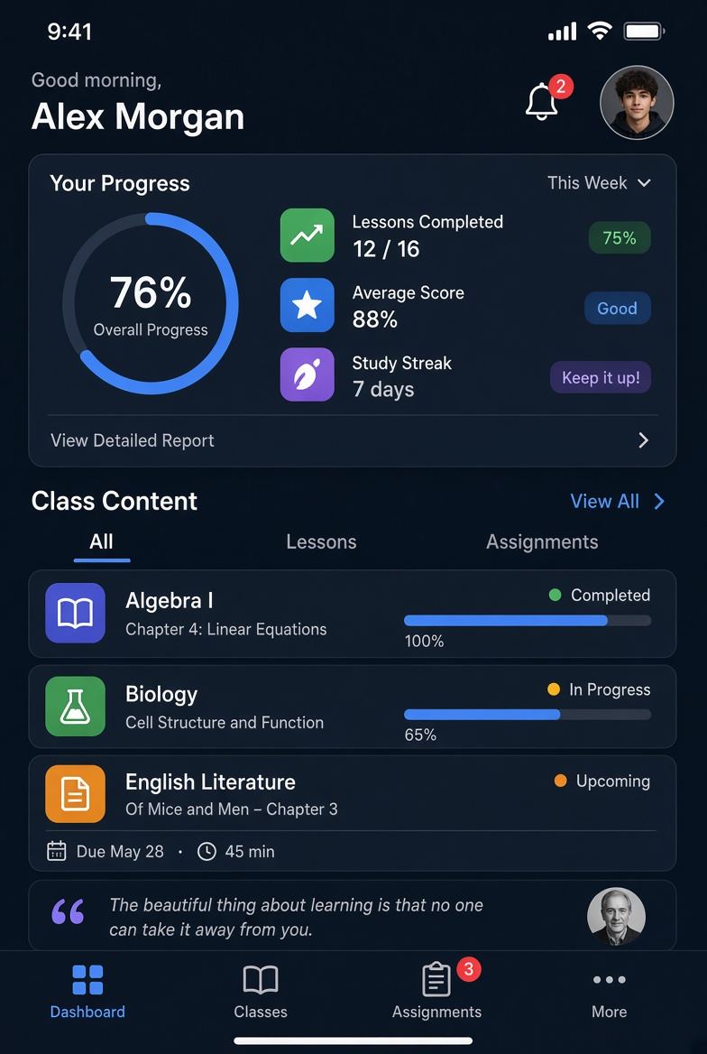
Área do aluno
• Aulas e materiais
• Progresso visual
• Comunicação organizada
• Aluno sabe o que fazer
• Mais engajamento
Akasha Hub • 3 / 8

Slide 4
Progresso
• Percentual de conclusão
• Conteúdos por matéria
• Metas claras
• Motivação constante
• Acompanhamento real
Akasha Hub • 4 / 8

Slide 5
Frontend
• Portal do aluno
• Área dos professores
• Comunicação interna
• Biblioteca de conteúdo
• Visual limpo e motivador
Akasha Hub • 5 / 8

Slide 6
Backend
• Cadastro de turmas e conteúdos
• Controle de acesso por perfil
• Acompanhamento de progresso
• Relatórios de engajamento
• Comunicação centralizada
• Gestão da equipe
Akasha Hub • 6 / 8

Slide 7
Resultado
• Menos grupo de WhatsApp
• Aluno estuda fora da aula
• Professor organiza melhor
• Escola tem visão real
• Maior retenção
Akasha Hub • 7 / 8

Slide 8
Pronto
Aula, equipe e recado no mesmo lugar.
Akasha Hub • 8 / 8

